Slide 1

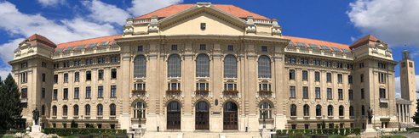


2026. augusztus 31-IG LEHET JELENTKEZNI A 2026. szeptemberében debrecenben és siófokon INDULÓ települési önkormányzati vezetőképző
LEVELEZŐ szakirányú továbbképzési szakRA
A képzés célja:
  „… olyan felsőfokú végzettséggel rendelkező települési önkormányzatok vezetésére, illetve különböző vezető tisztségek betöltésére készülő szakemberek képzése, akik a megszerzett tudásuk birtokában képesek a települési önkormányzatok működési folyamatainak átfogó irányítására és menedzselésére.”
Akiknek ajánljuk:
  jelenlegi, vagy jövőbeli polgármesterek és alpolgármesterek,
  jelenlegi, vagy jövőbeli települési önkormányzati képviselők,
  továbbá önkormányzati működéshez kapcsolódó civil szervezeti vezetők, akik rendelkeznek valamilyen felsőfokú diplomával.
Képzési idő: 3 félév (2+1)
  első 2 félév kontakt órák (péntek délután, szombat délelőtt)
  3. félév szakdolgozatírás és közös szakmai tanulmányút
További információk a képzésről:
  https://econ.unideb.hu/szakiranyu-tovabbkepzesek
Diplomát kiadó intézmény: Debreceni Egyetem
A képzés költségtérítési díja: 295 ezer Ft/félév
Tantárgyak:
  Vezetésszervezés, kommunikáció és retorika
  Településfejlesztési projektek menedzsmentje
  Településszociológia és politológia
  Településstatisztika, adat- és információvédelem,
  Változás-, válság- és közszolgáltatás-menedzsment
  Jogi, szak- és közigazgatási ismeretek
  Ügyvitelszervezési ismeretek
  Szociális védelem intézmény- és ellátórendszere
  Hon- és rendvédelmi ismeretek
  Önkormányzati számvitel és pénzügyek
  Települési vagyon-, környezet-, víz - és hulladékgazdálkodás
  Komplex település- és vidékfejlesztés
  Energetikai, műszaki és közlekedésszervezési alapismeretek
  Helyi gazdaság- és közösségfejlesztés
JELENTKEZÉS (csak on-line módon lehetséges):
Képzési és Kimenetei Követelmények (KKK): https://mad-hatter.it.unideb.hu/portal/displayDocument/id/4057415
Jelentkezési lap: https://econ.unideb.hu/regisztracio-szakiranyu-tovabbkepzes-jelentkezes
Ügyintéző: Komócsin Gergő, Tel.: +36 52 512 900/88312; E-mail: komocsin.gergo@econ.unideb.hu

Slide 2
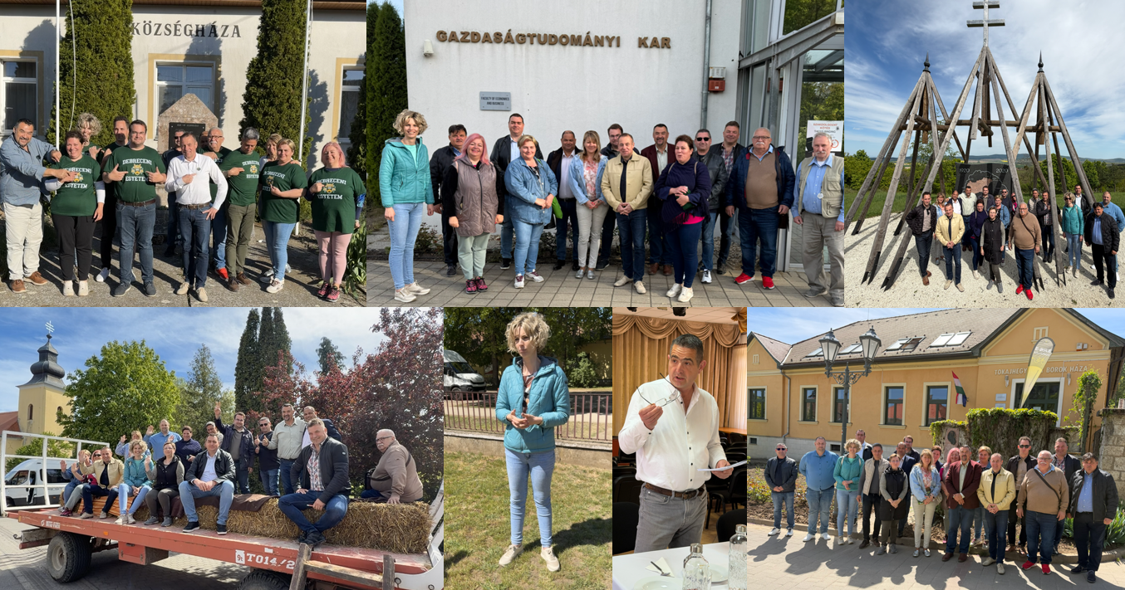
A 2026. évi szakmai tanulmányút képei

Slide 3
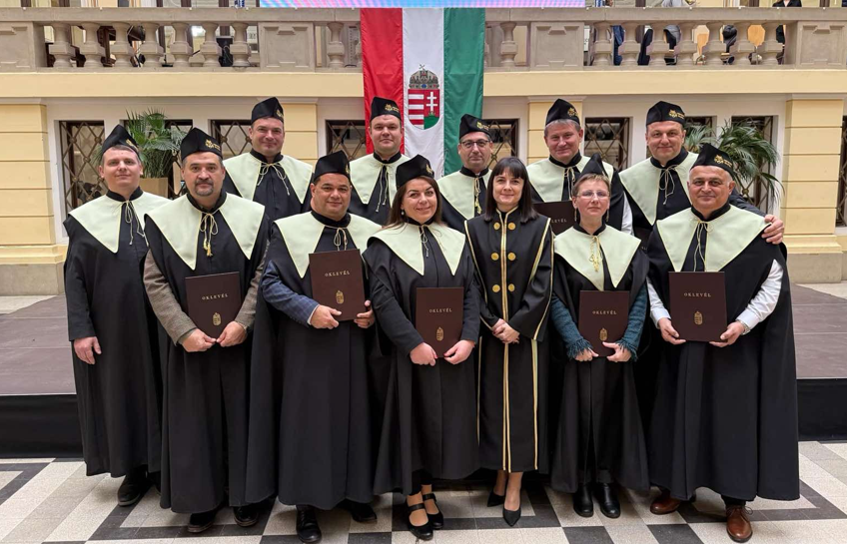
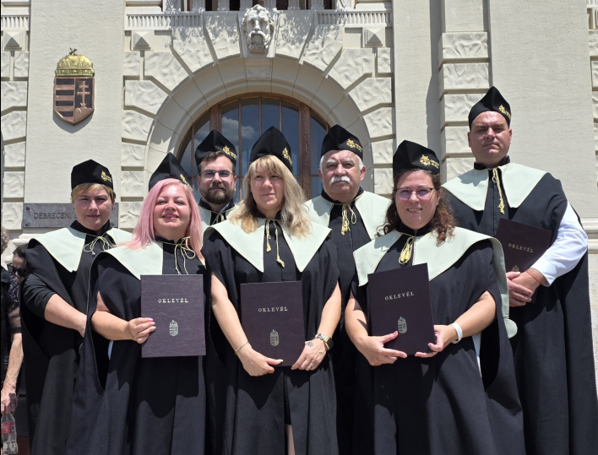
2026. augusztus 24-én (hétfő) 15:00-16:00 között on-line szakismertetőt tartunk, melyre minden érdeklődőt szeretettel várunk!
Link: https://unideb.webex.com/unideb/j.php?MTID=ma49c9ffe99d0221bb357e78a782f7200

